Slide 1

DIRIGER AVEC
UN ÉTAT D’ESPRIT DYNAMIQUE
DEEPER CLARITY
Nilufer Erdebil
@digitalNil
Notes:
Innovating by Design
Better Thinking by Design

Slide 2

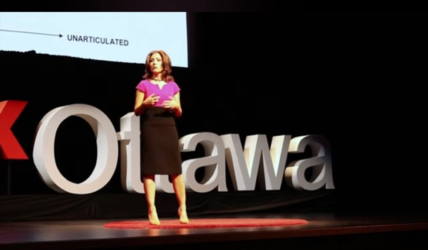

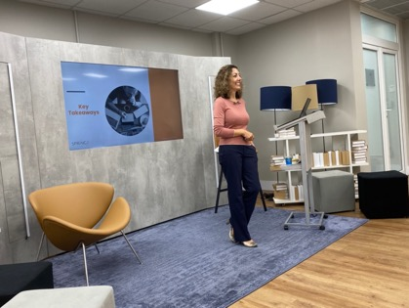



Slide 3

Objectif
L'état d'esprit est essentiel à la réussite, tant personnelle que professionnelle.
Un état d'esprit dynamique est nécessaire pour le changement et la transformation.

Slide 4
Les leaders dynamiques prennent des initiatives, se fixent des objectifs ambitieux et les atteignent rapidement, en prenant des mesures concrètes pour transformer les idées en réalité.
Les personnes à l’état d'esprit dynamique sont passionnées par la persuasion. Elles savent rallier leurs collègues à l'action et influencer le changement.

Slide 5
DEEPER CLARITY METHOD
Déblocage d’un état d'esprit dynamique pour penser différemment
Alignement de la stratégie, des méthodes, des outils et de l'état d'esprit au sein de l'équipe
Collaboration impartiale avec les clients, du début de l'initiative à la livraison
Prise progressive de mesures basées sur de nouvelles connaissances, de l'empathie et de la clarté

Slide 6

Qu'est-ce que Deeper Clarity?
Méthodologie et état d'esprit pour l'alignement et la réussite
Principes intégrés de réflexion conceptuelle, d’alignement, de prévision stratégique et d'état d'esprit
La clarté pour alléger les situations
Changement, adaptation et recherche de possibilités et d'occasions

Slide 7

Les résultats de Deeper Clarity
Les organisations atteignent leurs objectifs plus rapidement.
Les équipes passent de l'ambiguïté à la clarté et à l'alignement
  Des équipes travaillant ensemble depuis plus de six mois n'avaient pas une idée claire de la manière de résoudre un problème très complexe, portant sur plusieurs systèmes et plusieurs processus. En l'espace de trois semaines, elles ont su clairement ce qu'elles devaient faire.
Clarté sur de nouveaux types de clients
Les équipes sont plus concentrées et travaillent en collaboration pour atteindre le même résultat : elles sont axées sur le client.
Les projets qui n'avancent pas à cause de notre processus : oui! Projets qui N'avancent PAS.

Slide 8


POURQUOI UN ÉTAT D’ESPRIT DYNAMIQUE?
La personnalité et le comportement d'une personne changent en fonction du contexte dans lequel elle se trouve.
Lorsque nous nous trouvons dans une situation, nous réagissons de manière habituelle et figée au lieu d'observer la dynamique entre les personnes et d'y répondre de manière dynamique.
Les équipes et les dirigeants se concentrent sur la préparation des détails fonctionnels et techniques clés sans accorder beaucoup d'attention à la dimension humaine, à l'adaptation aux besoins et aux styles des personnes présentes dans la salle.
HBR: Leading in the Flow of Work (Janv. 2024)

Slide 9
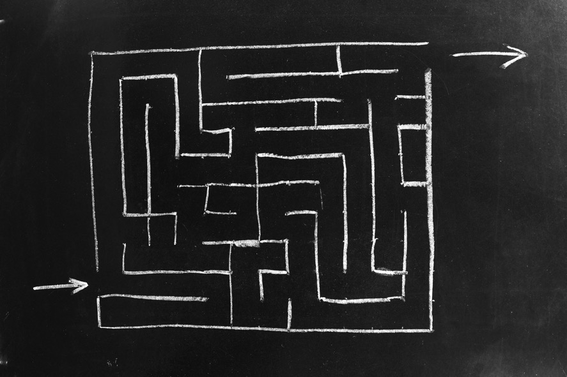
LE PIÈGE DE LA SUPPOSITION INSTINCTIVE
Manque de clarté ou d'alignement
Submergé par l'information
Ne pas prendre le temps de comprendre les clients
Utiliser uniquement les expériences passées et l'intuition pour concevoir de nouveaux produits, services et processus

Slide 10





Créer un état d’esprit dynamique
Modifier les environnements physiques
Rechercher des personnes qui aident à sortir de la zone de réalisme
Avoir des gens dans votre communauté
qui apportent un soutien
Changer l’ambiance par le mouvement ou l'exercice
S'entourer de personnes d'origines, de cultures et d'intérêts différents

Slide 11

DEEPER CLARITY METHOD
ALIGNEMENT
CONNEXION
RECADRAGE
EXPÉRIMENTATION
1
2
3
4
Comprendre les objectifs communs
Définir les principaux succès
Cerner les principaux problèmes des clients
(Définir les lacunes)
Travailler avec les clients pour résoudre leurs vrais problèmes
(combler les lacunes)
Mieux
comprendre
les clients
PRÉPARATION
DÉCOUVERTE
DÉFINITION
MISE EN ŒUVRE
État d’esprit axé sur la collaboration, l'ouverture, la clarté et l'authenticité
État d’esprit centré sur le client, ouvert et collaboratif
État d'esprit ouvert, ambitieux et adaptable
État d’esprit axé sur la croissance, ;'adaptation et les systèmes
www.Spring2Innovation.com:

Slide 12
Spring2 Parcours
2011
2024

Slide 13

ÉTAT D'ESPRIT AXÉ SUR LA CROISSANCE
Concept élaboré par la psychologue Carol Dweck
Les individus peuvent développer leurs capacités et leur intelligence par l'effort, l'apprentissage et la persévérance
  Les personnes à l'état d'esprit fixe croient que leurs capacités sont statiques et immuables
Considère les défis comme des occasions de développer ses capacités
Apprend de l'échec (le considère comme une occasion d'apprendre et de s'améliorer)
  Par exemple, après avoir échoué à un test de mathématiques, un élève décide d'étudier davantage, de demander de l'aide et de comprendre ses erreurs, plutôt que de conclure qu'il n'est tout simplement pas doué pour les mathématiques.

Slide 14

UN ÉTAT D'ESPRIT AMBITIEUX
Désir de réussite ou d'amélioration significative, fixation d'objectifs ambitieux et maintien d'une attitude positive et d’efforts persistants pour atteindre ces objectifs.
Souvent motivé par une vision claire de ce que l'on veut réaliser (et que l'on peut réaliser).
Il conduit à l'apprentissage continu, à la résilience et, en fin de compte, à la réalisation des résultats souhaités.
Entreprise mondiale

Slide 15

ÉTAT D'ESPRIT OUVERT
Volonté d'envisager de nouvelles idées, perspectives et expériences sans les préjuger sur la base de ses propres croyances ou préjugés préexistants.
Réceptif aux différents points de vue et prêt à revoir sa compréhension sur la base de nouvelles informations ou d'une nouvelle compréhension.
Ces caractéristiques comprennent la curiosité, la souplesse et la volonté d'envisager la possibilité de se tromper ou qu'il y ait plus d'une bonne réponse.

Slide 16

ÉTAT D’ESPRIT D'ADAPTATION
Capacité à adapter ses pensées, ses comportements et ses actions en fonction de l'évolution des circonstances ou de nouvelles informations.
Suppose de la souplesse, de l'ouverture au changement et une volonté d'apprendre et d'évoluer. Sont typiquement résilients face aux défis et sont capables de changer les stratégies ou les approches lorsque cela est nécessaire.
Les caractéristiques comprennent la débrouillardise, l'ouverture d'esprit et une attitude proactive à l'égard du changement.

Slide 17

ÉTAT D'ESPRIT CLAIR
Esprit concentré, non distrait, permettant une prise de décision efficace, la résolution de problèmes et le traitement efficace des tâches.
L'absence de confusion ou d'ambiguïté, l'existence d'un but ou d'un objectif bien défini et la capacité de se concentrer sur ce qui est important sans être submergé par des pensées ou des émotions sans rapport avec le sujet.
Les candidats doivent être concentrés, organisés et capables d'établir des priorités de manière efficace.

Slide 18

ÉTAT D’ESPRIT DE COLLABORATION
Rechercher activement et apprécier la collaboration avec les autres pour atteindre des objectifs communs et partager des connaissances.
Caractérisé par une communication ouverte, un respect mutuel et la conviction que la combinaison des forces et des perspectives d'un groupe permet d'obtenir de meilleurs résultats qu'en travaillant seul.

Slide 19

ÉTAT D'ESPRIT AUTHENTIQUE
Reste fidèle à sa personnalité, à son esprit ou à son caractère, malgré les pressions ou les influences extérieures. Suppose un niveau élevé de conscience de soi, la compréhension de ses valeurs, de ses croyances et de ses désirs, ainsi qu'un comportement cohérent avec ceux-ci.
Ces caractéristiques comprennent l'honnêteté, l'intégrité et une bonne conscience de soi, ce qui conduit souvent à des interactions authentiques et transparentes avec les autres.

Slide 20

ÉTAT D'ESPRIT CENTRÉ SUR LE CLIENT
Donner la priorité aux besoins, à l'expérience et à la satisfaction des clients dans tous les aspects de ses activités et de sa prise de décision.
Il s'agit de comprendre et de répondre aux besoins et aux attentes des clients, dans le but de fournir une valeur et un service exceptionnels.
Les principales caractéristiques sont l'empathie, la réactivité et une attention particulière sur l’établissement de relations à long terme avec les clients.

Slide 21
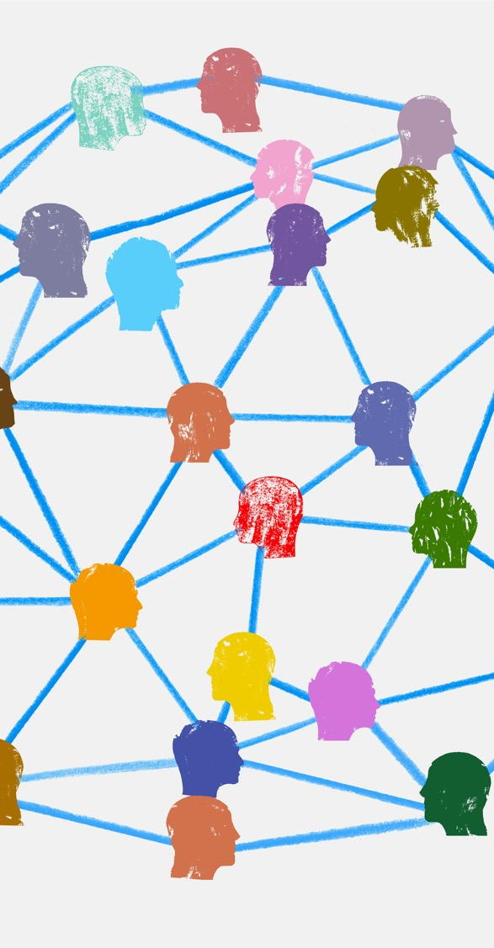
ÉTAT D'ESPRIT AXÉ SUR DES SYSTÈMES
Une approche holistique de l'analyse qui se concentre sur la façon dont les éléments constitutifs d'un système interagissent et sur la façon dont les systèmes fonctionnent dans le temps et dans le contexte de systèmes plus vastes.
Au lieu de se concentrer sur les différentes parties, il faut considérer le système dans son ensemble. Comprendre l'objectif du système, ses buts et la manière dont il s'inscrit dans un contexte ou un environnement plus large.

Slide 22
Quels sont les différents types d'initiatives auxquelles la Deeper Clarity peut s'appliquer?
Innovation
  Créer de nouveaux produits, services et processus
Transformation numérique – présentation ou élaboration de nouvelles technologies
Expérience client
  Renforcer l'attachement des clients (fidélité)
  Augmenter le nombre de clients (Comment pouvons-nous conclure plus de ventes?)
  Faire en sorte que les clients achètent des services et des produits supplémentaires
  Créer de meilleures expériences pour les clients (réduire les plaintes, faciliter les relations commerciales avec les clients)

Slide 23
Démarrage des projets
Quel est le montant dépensé au début d'un projet?
Combien cela vaut-il pour vous de commencer à collaborer plus rapidement?

Slide 24
Personnes
Technologie
Processus
ACTIVITÉ EN ÉQUIPE
Quels sont les domaines dans lesquels vous rencontrez des difficultés?

Slide 25
Auto-évaluation
Leadership
Approche
Projet
Approche
ACTIVITÉ EN ÉQUIPE
Comment ces états d’esprit s'articulent-ils avec la méthodologie?

Slide 26
Auto-évaluation
A) Alignement
B) Innovation
SCORES
C) Processus
D) Orienté vers l'utilisateur final

Slide 27
The Deeper Clarity Method™ Les 10 meilleures façons de créer des produits, des processus, des politiques et des services par son entremise
1. Aligner une compréhension commune : Veiller à ce que tous les membres de l'équipe partent d'une définition et d'une compréhension communes des buts et objectifs du projet. (État d'esprit de collaboration)
2. Dresser la liste des défis initiaux : Comprendre les principaux défis auxquels sont confrontés les utilisateurs pour lesquels vous résolvez le problème. (État d'esprit ouvert)
3. Fixer des critères de réussite clairs : Définir les critères de réussite mesurables de manière concrète et non ambiguë. (Un état d'esprit clair et authentique)
4. Utiliser une approche centrée sur le client : Identifier les personnes ou les groupes qui seront affectés par les résultats du projet et faire preuve d'empathie à leur égard. Découvrir comment les clients envisagent la résolution de leurs problèmes. (Un état d'esprit centré sur le client)

Slide 28
Les 10 meilleures façons de créer des produits, des processus, des politiques et des services par l’entremise de The Deeper Clarity Method™
5. Éviter le piège de la supposition instinctive : Valider les hypothèses en demandant une rétroaction directe aux clients. (État d'esprit ouvert)
6. Recadrer le problème : Incorporer les idées des clients et les hypothèses démenties pour redéfinir l'énoncé initial du problème, en veillant à l'exactitude et à la pertinence. (État d'esprit ouvert)
7. Favoriser un état d’esprit dynamique : Encourager une réflexion innovante en étant ouvert aux nouvelles méthodes, approches et solutions. Créer un environnement psychologiquement sûr où les différents membres de l'équipe peuvent partager ouvertement leurs idées et leurs points de vue sans préjugés. (État d'esprit ambitieux)

Slide 29
Les 10 meilleures façons de créer des produits, des processus, des politiques et des services par l’entremise de The Deeper Clarity Method™
8. Imaginer et évaluer : Favoriser la créativité grâce à diverses techniques de remue-méninges et évaluer les solutions en termes de faisabilité, d'opportunité et de viabilité. (État d'esprit ambitieux)
9. Prototype et test : Élaborer des prototypes de basse fidélité et inciter les clients à les tester et à fournir une rétroaction. (État d’esprit de croissance et esprit d'esprit d’adaptation)
10. Assurer un alignement continu : Examiner régulièrement les progrès réalisés par rapport aux indicateurs de réussite et les adapter en fonction des nouvelles connaissances afin de s'assurer que le projet reste conforme à l'impact escompté. (État d’esprit de croissance et esprit d'esprit d’adaptation et état d’esprit axé sur les systèmes)

Slide 30

Compétences en littératie de l'innovation
Alignement
Connexion
Recadrage
Expérience
(Recadrage)
Transfert de connaissances et exécution
Notes:
Save time and money
Feel more excited and confident
Successfully achieve your goals

Slide 31
NOS TROIS PROGRAMMES
Niveau 1
Réflexion conceptuelle niveau 1
Application avancée de la réflexion conceptuelle
Apprendre The Deeper Clarity Method™
Évaluation du projet Deeper Clarity
Formation à l'alignement des projets
Feuille de route Deeper Clarity
Mise en œuvre du projet sur les Deeper Clarity Solutions*
Les vérifications The Deeper Clarity
Niveau 2
Deeper Clarity Solutions™
Licence de la Deeper Clarity Method
Ressources complètes, y compris le manuel et le guide de la Deeper Clarity Method
Abonnement aux mises à jour régulières et accès au matériel S2
Niveau 3
Deeper Clarity Solutions™ à l'échelle de l'entreprise
Ajouts
Coaching en leadership
Coaching sur l'état d'esprit
Vérifications externes de projets
Cas de test des projets
Facilitation de la Deeper Clarity et coaching méthodologique

Slide 32


The Deeper Clarity Process™
1. Joindre le réseau Deeper Clarity (Abonnement gratuit)
2. La vérification The Deeper Clarity
3. Joindre le programme The Deeper Clarity" (Membre)
4. Créer votre plan Deeper Clarity
5. Sélectionner les ressources Deeper Clarity
6. Mettre en œuvre votre plan Deeper Clarity
7. Examiner régulièrement les progrès accomplis

Slide 33
Questions pour les dirigeants
Comment puis-je changer mon état d'esprit?
Quel état d'esprit vous a séduit?
Comment pourrais-je utiliser cet état d'esprit dans mon travail au cours de la semaine prochaine?
Notes:
Qui sont les organisations très innovantes?
Les entreprises les plus performantes, comme Tesla Motors, Procter & Gamble, David's Tea et Uber, font partie de celles qui sont constamment à la pointe de l'innovation, car la prise en compte des besoins de l'utilisateur final fait partie intégrante de leur culture.

Slide 34






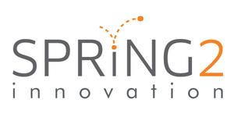

Communiquer avec nous
Nilufer Erdebil est une experte primée de la réflexion conceptuelle et de l'innovation, ingénieure, auteure et conférencière TEDx et TEC., Elle a beaucoup travaillé avec des organisations des secteurs public et privé pour orienter des stratégies, faciliter des changements et lancer de nouveaux produits et services. Sa formation d'ingénieure et son expérience dans différents domaines, notamment les télécommunications, la mise au point d'applications, la gestion de programmes et la gestion des technologies de l'information, lui permettent de bien comprendre les défis auxquels sont confrontées les entreprises d'aujourd'hui.
Nilufer@spring2innovation.com
613-850-0854
Nilufer Erdebil
Fondatrice et PDG
Design Thinking for Complex Environments (voir la vidéo ici)
www.spring2innovation.com
@Spring2Innovation
info@spring2innovation.com
@Spring2inno

Slide 35




« Les étapes qui sont abordées dans ce livre,
en particulier l'empathie avec les clients ou les utilisateurs finaux a été un facteur de succès essentiel dans la mise en place du nouveau processus de demande numérisé et a eu un impact direct sur la vie des Canadiens. »
Jason Mombourquette – Directeur général, GRC
MAINTENANT EN VENTE
www.futureproofingbydesign.com

Slide 36
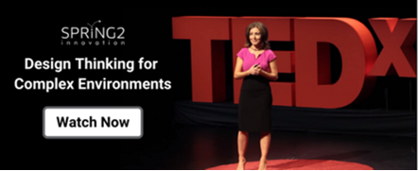

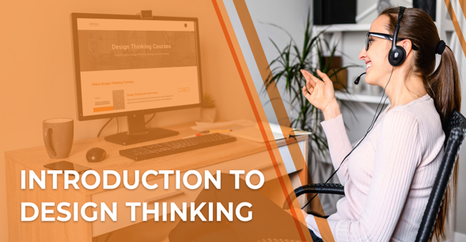

EN SAVOIR PLUS SUR DEEPER CLARITY
NOUVEAU !
Steps of Design Thinking
Spring2 Innovation’s YouTube Channel
Better Thinking by Design
Coaching & Consulting
Instructor-Led Training
Self-led Training
PARLONS-EN
info@spring2innovation.com
www.spring2innovation.com
Notes:
Modify the images

Slide 37
Pour de plus amples renseignements réflexion conceptuelle sur notre coaching et notre certification en réflexion conceptuelle (Design Thinking), veuillez consulter le site suivant :
www.spring2innovation.com

